Slide 1
Tiết 78,79
PHỤC HỒI TẦNG OZONE:
THÀNH CÔNG HIẾM HOI CỦA NỖ LỰC TOÀN CẦU
Ngày soạn: 17/9/2024
Ngày dạy: 23/9/2024

Slide 2
I. MỤC TIÊU
1. Kiến thức:
– HS phân tích và đánh giá được cách đặt nhan đề của tác giả, suy đoán được nội dung của văn bản từ nhan đề.
– HS nhận biết được các đặc điểm của loại văn bản thông tin, cụ thể là bản tin qua văn bản được đọc.
– HS nhận biết và phân tích được vai trò của các phương tiện phi ngôn ngữ trong văn bản, cũng như sự kết hợp giữa chúng với phương tiện ngôn ngữ.
– HS thấy được mối quan hệ giữa câu chuyện về sự thành công của hành trình phục hồi tầng ozone và con đường giải quyết các vấn đề toàn cầu khác.
2. Năng lực
1.1. Năng lực chung:
- NL giao tiếp, hợp tác: biết lắng nghe và có phản hồi tích cực trong giao tiếp
- NL tự chủ và tự học: biết chủ động, tích cực thực hiện những công việc của bản thân trong học tập.
- Giải quyết vấn đề và sáng tạo: biết cách xử lí nhiệm vụ theo đúng trọng tâm, sáng tạo trong cách tiếp cận và trình bày vấn đề.
1.2. Năng lực đặc thù:
Bài học góp phần phát triển năng lực văn học và năng lực ngôn ngữ cho học sinh:
- Nhận biết được một số dạng văn bản thông tin tổng hợp.
- Nêu được ý nghĩa của văn bản thông tin đối với bản thân.
- Phân tích, đánh giá được cách đặt nhan đề và mục đích của người viết, cách đưa tin và quan điểm của người viết bản tin, sự kết hợp giữa các phương tiện giao tiếp trong việc thể hiện thông tin.
- Nhận biết và sử dụng được cách trích dẫn, chú thích trong văn bản; phân tích được vai trò của một số phương tiện giao tiếp phi ngôn ngữ: hình ảnh, số liệu, biểu đồ, sơ đồ, ... trong văn bản.
- Biết thuyết trình (giới thiệu, đánh giá) về nội dung và nghệ thuật của một văn bản thông tin.

Slide 3
.
2. Phẩm chất:
- Trung thực: Trung thực trong thực hiện và báo cáo các sản phẩm của nhóm
- Trách nhiệm: Trong thực hiện nhiệm vụ chung của nhóm; Sống có khát vọng, có hoài bão và thể hiện được trách nhiệm với cộng đồng; Có thái độ trân trọng đối với những đóng góp lớn của các nhà khoa học, những nỗ lực không ngừng của con người trong việc bảo vệ hành tinh xanh.
- Chăm chỉ: Có tinh thần tích cực trong việc tạo lập văn bản, chia sẻ những cảm nhận của mình về các văn bản thông tin.
3. Phẩm chất
II. THIẾT BỊ DẠY HỌC VÀ HỌC LIỆU
1. Học liệu: Sách giáo khoa, sách giáo viên, phiếu học tập
2. Thiết bị: Máy chiếu, bảng, dụng cụ khác nếu cần.
III. TIẾN TRÌNH DẠY HỌC

Slide 4
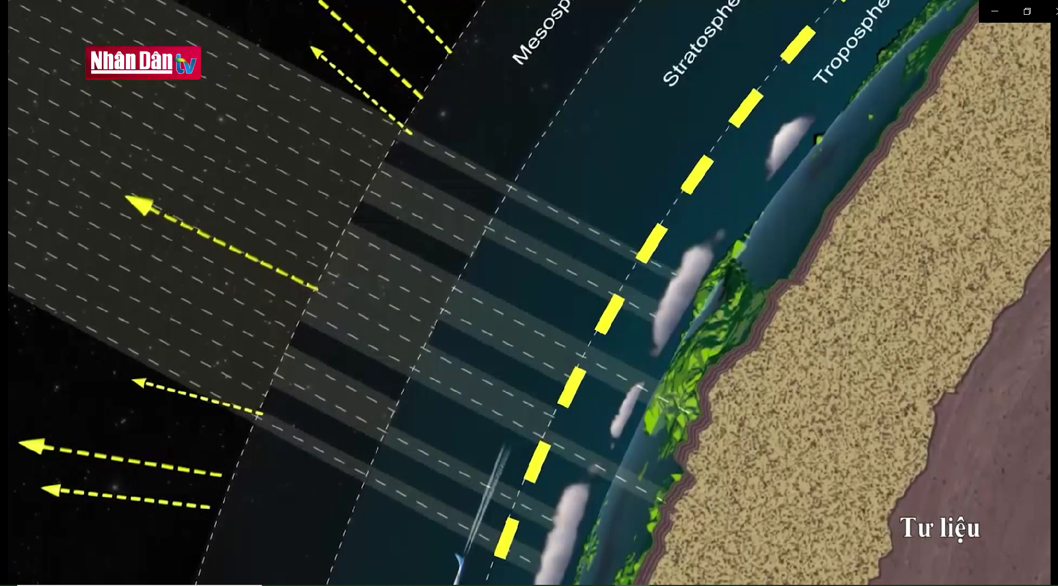
KHỞI ĐỘNG
NHIỆM VỤ
- Theo dõi video
- Ghi lại những tác hại của việc suy giảm tầng Ozone?

Slide 5
HÌNH THÀNH KIẾN THỨC

Slide 6
I.Tìm hiểu chung:
1. Xuất xứ: là một bản tin đăng trên báo “Tuổi trẻ cuối tuần”, ngày 24/10/2021)
2. Vài nét về thể loại bản tin
- Là một loại của văn bản thông tin, phản ánh sự kiện mới xảy ra hoặc sự kiện được nhiều người quan tâm. Đó có thể là tin ảnh hoặc tin chữ. Văn bản trên có cả kênh hình và kênh chữ nên có thể coi là văn bản đa phương thức.
- Đặc điểm: Tính thời sự, tính chính xác, tính hàm súc, cách đưa tin và quan điểm của người viết, phương tiên ngôn ngữ - phi ngôn ngữ

Slide 7
II. Đọc – hiểu chi tiết
1. Thông tin chính của văn bản, đề tài, nhan đề.
- Thông tin chính: sự thành công của việc phục hồi tầng ozone.
- Đề tài: bảo vệ sự sống trên Trái đất.
- Nhan đề: Giới thiệu khái quát nội dung của VB, tạo sự chú ý và giúp người đọc định hướng nhận biết nội dung VB.

Slide 8
II. Đọc – hiểu chi tiết
1. Thông tin chính của văn bản, đề tài, nhan đề.
- Sa - pô: Giới thiệu khái quát nội dung của VB, tạo sự chú ý và giúp người đọc định hướng nhận biết nội dung VB.
- Phần chữ in đậm: Cung cấp thông tin chính của từng phần/ mục trong VB, tạo bố cục mạch lạc cho VB, giúp người đọc dễ tiếp nhận VB.

Slide 9
Những nghiên cứu về tầng ozone:
1- Vị trí: nằm ở độ cao khoảng 15 - 40km so với bề mặt Trái Đất, thuộc tầng bình lưu.
2- Vai trò: như lớp “kem chống nắng” che chắn cho hành tinh khỏi tia cực tím(UV).

Slide 10
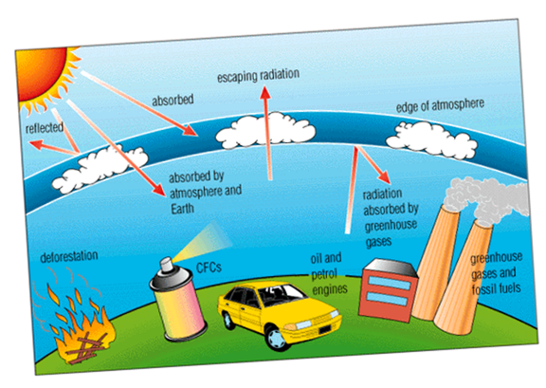
Những nghiên cứu về tầng ozone:
3- Nguyên nhân suy giảm tầng ozone: do hợp chất CFC

Slide 11
Nhân tố làm nên thành công của nỗ lực phục hồi tầng ozone:
1. Năm 1986, Liên hợp quốc đàm phán về hiệp ước xóa sổ CFC.
2. Các nhà khoa học và nhóm cộng sự đã vạch ra hàng trăm giải pháp loại bỏ dần CFC, cùng với sự nỗ lực của công chúng toàn cầu, tầng ozone đang dần hồi phục.

Slide 12
Phương tiện ngôn ngữ:
- Chủ yếu sử dụng từ ngữ đơn nghĩa vì nội dung của văn bản cung cấp thông tin có tính học thuật.
- Sử dụng phép tu từ, lối diễn đạt thu hút sự chú ý, gây ấn tượng mạnh với người đọc. Sa - pô cũng “mời gọi” người đọc: “nếu lâu rồi bạn không nghe tin tức gì về tầng ozone….vận mệnh của mình”. Sa - pô được viết theo cách đưa giả thiết “nếu - thì” và có tính chất đối thoại với người đọc.
- Nhiều cách diễn đạt thú vị gợi liên tưởng ở người đọc: khoa học vào vai thám tử, tầng ozone như một lớp kem chống nắng, các nhà khoa học là tuyến phòng thủ đầu tiên…

Slide 13
Phương tiện phi ngôn ngữ - Hình ảnh lỗ thủng tầng ozone ở Nam Cực giai đoạn 1979-2019 (trích nguồn Đài quan sát Trái Đất NaSa)
Cung cấp hình ảnh trực quan, cụ thể.
- Con số thể hiện các mốc thời gian
- Hình ảnh mô phỏng lỗ thủng.
- Thang đơn vị biểu thị độ dày
- Có sử dụng màu sắc hỗ trợ về thông tin
Sự kết hợp KÊNH HÌNH + KÊNH CHỮ giúp người đọc nắm bắt thông tin cô đọng, trực quan, hiệu quả.

Slide 14
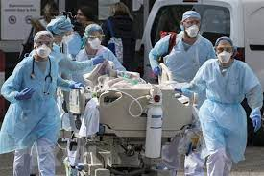
Một số vấn đề trên thế giới hiện nay cần đến những nỗ lực của toàn cầu
- Nạn đói.
- Ô nhiễm môi trường
- Dịch bệnh
- Mất cân bằng sinh thái
- Bất bình đẳng giới…

Slide 15
Trách nhiệm của công dân toàn cầu:
- Chung tay nỗ lực cùng toàn cầu giải quyết vấn đề chung.
- Điều chỉnh những hành vi, cách ứng xử của mình với thế giới tự nhiên.

Slide 16
LUYỆN TẬP
NHIỆM VỤ
Viết đoạn văn khoảng 150 chữ nêu suy nghĩ về giải pháp làm giảm rác thải nhựa trên toàn cầu.

Slide 17
TIÊU CHÍ | CẦN CỐ GẮNG (0 – 4 điểm) | ĐÃ LÀM TỐT (5 – 7 điểm) | RẤT XUẤT SẮC (8 – 10 điểm)
Hình thức (3 điểm) | 1 điểm Bài làm còn sơ sài, trình bày cẩu thả Sai lỗi chính tả Sai kết cấu đoạn | 2 điểm Bài làm tương đối đẩy đủ, chỉn chu Trình bày cẩn thận Chuẩn kết câu đoạn Không có lỗi chính tả | 3 điểm Bài làm tương đối đẩy đủ, chỉn chu Trình bày cẩn thận Chuẩn kết câu đoạn Không có lỗi chính tả Có sự sáng tạo
Nội dung (7 điểm) | 1 – 4 điểm Nội dung sơ sài mới dừng lại ở mức độ biết và nhận diện | 5 – 6 điểm Nội dung đúng, đủ và trọng tâm Có ít nhất 1 – 2 ý mở rộng nâng cao | 7 điểm Nội dung đúng, đủ và trọng tâm Có ít nhất 1 – 2 ý mở rộng nâng cao Có sự sáng tạo
Điểm
TỔNG

Slide 18
VẬN DỤNG
NHIỆM VỤ
Từ hai văn bản “Phục hồi tầng ozone: Thành công hiếm hoi của nỗ lực toàn cầu” (Lê My) và “Sự sống và cái chết” (Trịnh Xuân Thuận), em suy nghĩ gì về sự tồn vong của nhân loại và Trái Đất?

Slide 19
